Slide 1
RIESGOS PROFESIONALES POR AGENTES BIOLÓGICOS
Por vía inhalatoria o saliva
Marina López Falcón
Laura González Fernández
1ºB HBD

Slide 2
INTRODUCCIÓN
La Ley de Prevención de Riesgos Laborales (LPRL) es en la actualidad la norma que regula todos los aspectos relacionados con los riesgos laborales en el lugar de trabajo.
Promulgada en 1995.
Nació con la intención de cumplir el mandato constitucional:
«los valores públicos velarán por la Seguridad e Higiene en el trabajo».
La Ley de Prevención de Riesgos laborales incluye estas definiciones:
Prevenir.
Prevención de riesgos laborales.
Agente Biológico.

Slide 3
Barreras de Protección

Slide 4
Las barreras de protección reducen el riesgo de exposición de la piel o mucosas del personal de salud a los materiales infectados, tales como sangre y otros fluidos corporales.
Entre estas barreras se cuenta con:
Lavado y cuidado de las manos:
Guantes:
Guantes quirúrgicos.
Guantes de látex o vinilo no estériles.
Guantes de plástico.
Guantes industriales de polinitrilo u otros.

Slide 5
Mascarilla.
Protección ocular (Gafas).
Batas o vestidos protectores.
Barreras ambientales.
Es importante tener una buena historia médica del paciente. Sin embargo no todos aquellos que presentan algún proceso infeccioso son identificados al momento. Por ello las medidas de prevención deben ser empleadas rutinariamente.

Slide 6
ENFERMEDADES
Recomendaciones para prevenirlas en el consultorio dental.

Slide 7
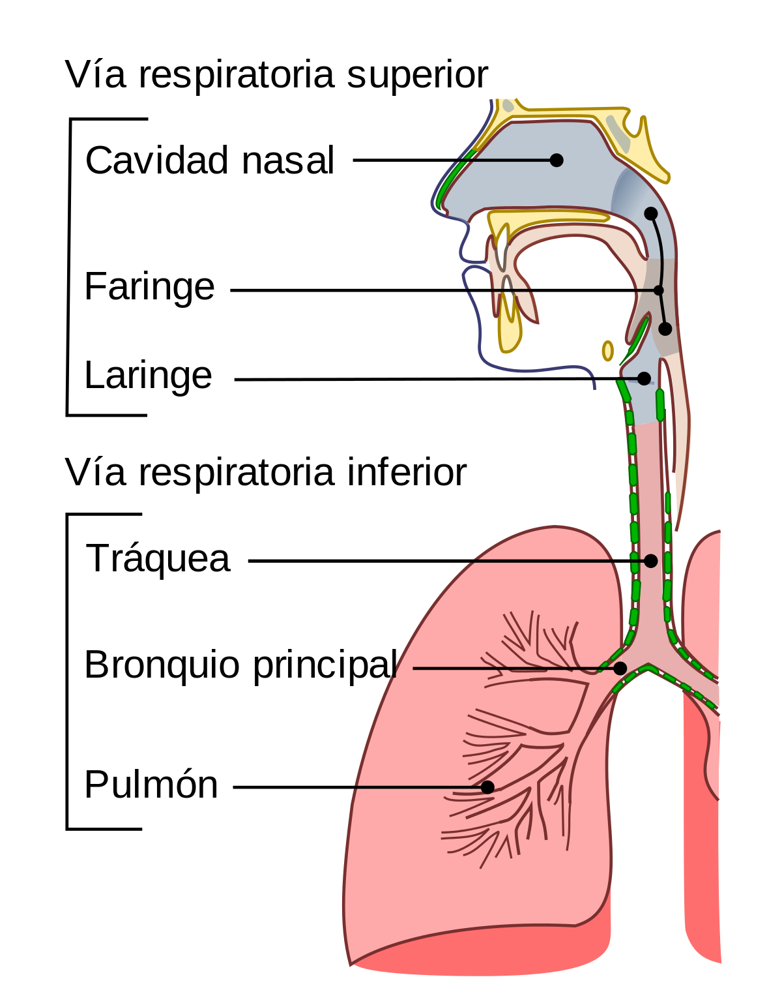
Infecciones víricas del tracto respiratorio superior (IVTRS).
Una infección respiratoria alta o infección de vía respiratoria superior, es una enfermedad causada por una infección por virus, como los rinovirus, coronavirus… y también el virus de la gripe.

Slide 8
RESFRÍO COMÚN
También conocido como resfriado común, catarro o constipado. Es una enfermedad infecciosa viral que provoca la inflamación de la mucosa nasal.
Las manifestaciones clínicas más frecuentes son:
Fiebre alta con escalofríos.
Mialgias.
Congestión nasal.
Dolor de garganta.
Afonía.

Slide 9
FARINGITIS Y AMIGDALITIS
La faringitis es una infección causada por la bacteria estreptococo. Es la inflamación de la mucosa de la faringe que, a menudo, se asocia con frecuencia a la inflamación de las amígdalas.
Las manifestaciones clínicas más frecuentes además del dolor de garganta son:
Amígdalas rojas e inflamadas.
Dolor al deglutir alimentos.
Décimas de fiebre.
Ganglios inflamados en el cuello.

Slide 10
GRIPE
Es una enfermedad infecciosa vírica que afecta principalmente a la nariz, la garganta, los bronquios y, ocasionalmente, los pulmones.
Las manifestaciones clínicas más frecuentes son:
Fiebre alta.
Dolores musculares.
Sensación de malestar general.
Dolor de garganta.
Ojos llorosos y dolorosos.

Slide 11
PREVENCIÓN
Prendas de barrera.
Dique de goma.
Aspiración de alto volumen.
Colocar al paciente de forma adecuada.
Jeringa de triple función.
Vacuna de la gripe.
Vacuna del neumococo.

Slide 12
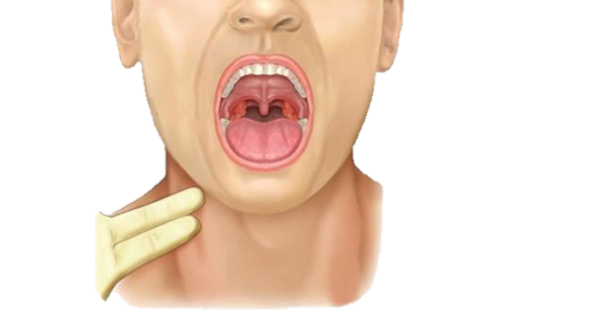
Mononucleosis infecciosa
Es un síndrome clínico causado por el virus EBV, el cual se disemina a través de la saliva.
Periodo de recuperación: 2/4 semanas.
Las manifestaciones clínicas más frecuentes son:
Fiebre.
Inflamación de bazo.
Cefalea.
Petequias en el paladar.

Slide 13
PREVENCIÓN
Higiene mediante enjuagues con soluciones salinas.
Cuidado de la jeringa de triple función entre paciente y paciente.
EPIS.

Slide 14
Infecciones por citomegalovirus
Es una infección vírica muy común. Es un tipo del virus del herpes, todos los virus del herpes permanecen en el cuerpo durante toda la vida. Si el sistema inmunitario se ve debilitado en el futuro, este virus puede tener la posibilidad de activarse y causar síntomas.
Puede propagarse por:
Las manifestaciones clínicas más frecuentes son:
Inflamación de ganglios linfáticos.
Fiebre.
Erupción cutánea.
Dolores musculares.
Dolor de garganta.

Slide 15
PREVENCIÓN
Barreras de protección
Extremar la precaución con el uso de material punzante en el gabinete dental, para ello se asignarán contenedores amarillos.
Es importante vigilar la correcta utilización de los materiales desechables o monousos, como vasos, servilletas, baberos…etc.

Slide 16
Tuberculosis
Es una enfermedad infecciosa que suele afectar a los pulmones y es causada por el bacilo de Koch. Se transmite de una persona a otra a través de gotículas generadas en el aparato respiratorio de los pacientes con dicha enfermedad.
Las manifestaciones clínicas
más frecuentes son:

Slide 17
PREVENCIÓN
A todo el personal sanitario se le debe realizar la prueba de Mantoux.
Barreras de protección
Extremar la precaución en los procedimientos dentales con el material rotatorio.
Conseguir una correcta limpieza de las superficies.

Slide 18
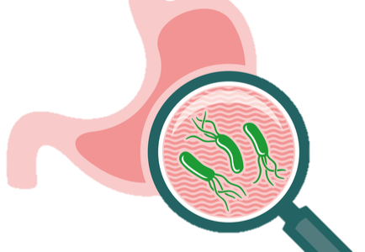
Infecciones por Helicobacter pylori (HP)
El HP es un patógeno habitual de la boca, donde el sarro o tártaro es su reservorio habitual, también ha sido detectado en la saliva, estómago y heces.
Las manifestaciones clínicas más frecuentes son:
sensación de quemazón en la parte superior del abdomen.
hinchazón del estómago.
náuseas o vómitos.
heces oscuras.
anemia.

Slide 19
PREVENCIÓN
Correcto lavado de manos.
Prendas de barreras.
Deberán esterilizarse correctamente todo aquel material que haya entrado en contacto directo con un paciente infectado.
Si es un material cortante contaminado con sangre o saliva deberán desecharse dentro de recipientes especiales resistentes a las perforaciones, ubicados cerca del área donde se están empleando.

Slide 20
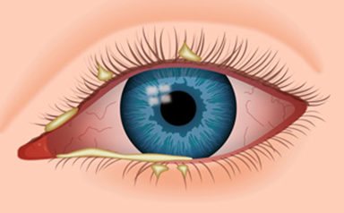
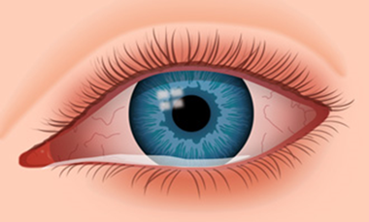
Conjuntivitis infecciosas
Conjuntivitis bacteriana:
Remite en pocos días con un tratamiento adecuado.
Manifestaciones clínicas.
Conjuntivitis vírica:
Es más frecuente y contagiosa, no necesita tratamiento.
Manifestaciones clínicas.

Slide 21
PREVENCIÓN
Correcto lavado de manos con antisépticos y evitar el contacto físico como saludar con la mano o dar un beso.
Prendas de barreras.
Limpieza en las superficies.
Es importante vigilar la correcta utilización de los materiales de desecho o monousos, como vasos, servilletas, baberos…etc.

Slide 22
CONCLUSIÓN
La importancia de usar las prendas y medios de barrera durante la jornada laboral en el ámbito de la odontología.
Es importante realizar una correcta limpieza, desinfección y esterilización de los distintos instrumentos y las superficies de trabajo para eliminar el mayor número agentes biológicos.
Nosotros, como personal de odontología que somos o vamos hacer, nos encontramos implicados en una manipulación de contacto directo constante con la cavidad oral.

Slide 23
Gracias por vuestra atención

